Slide 1
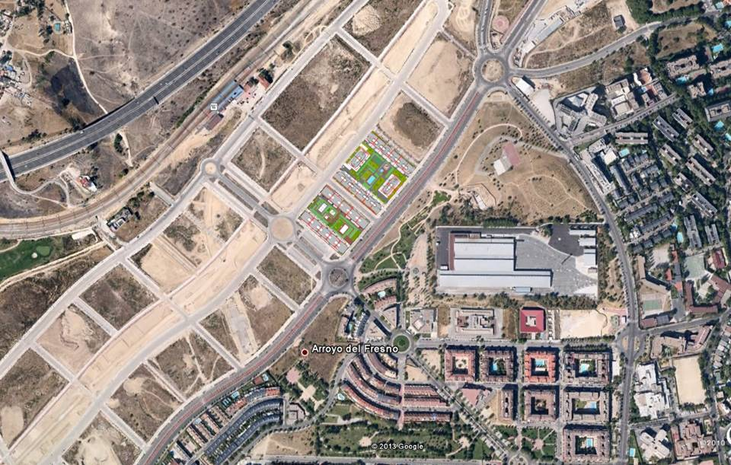
SOLSTICIO DE VERANO (21 de JUNIO)

Slide 2
SOLSTICIO DE INVIERNO (21 de DICIEMBRE)

